Slide 1
আসসালামু
আলাইকুম
ওয়ারাহমাতুল্লাহ
স্বাগতম

Slide 2
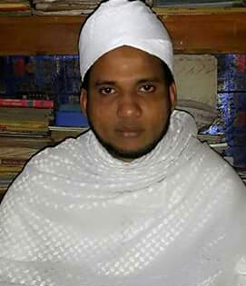
পরিচিতি
মুহাম্মদ মঞ্জুরূল আলম
সহকারি শিক্ষক
চরখাগরিয়া খাদিম আলী চৌধূরী উচ্চ বিদ্যালয়
ই-মেইল:www.mdmonjurulalamatr@gmail.com
ইসলাম ও নৈতিক শিক্ষা
শ্রেণিঃ অষ্টম
অধ্যায়ঃ প্রথম

Slide 3
আখিরাত

Slide 4
শিখনফল
এ পাঠ শেষে শিক্ষার্থীরা…………
আখিরাতের পরিচয় বলতে পারবে।
আখিরাতের পর্যায় কয়টি ও কী কী তা বলতে পারবে।
কিয়ামত সম্পর্কে বর্ণনা করতে পারবে।

Slide 5
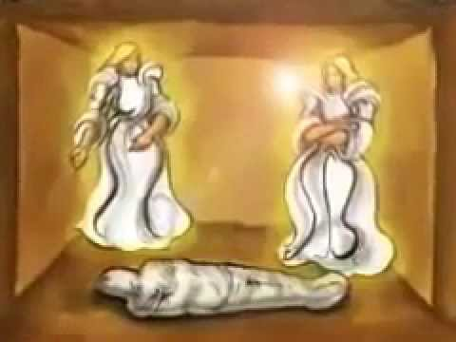
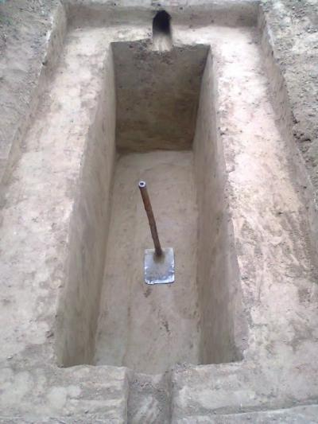
মৃত্যুর সাথে সাথে মানুষের যে নতুন জীবন শুরু হয় তা-ই পরকাল বা আখিরাত।

Slide 6
আখিরাতের পর্যায়
বারযাখ
কিয়ামত

Slide 7
বারযাখ
দুটি বস্তুর মধ্যবর্তী পর্যায়কে বারযাখ বলে।

Slide 8
১। আখিরাত শব্দের অর্থ কী?
২। আখিরাতের পর্যায় কয়টি?
৩। বারযাখ কাকে বলে?

Slide 9
কিয়ামত
কিয়ামত অর্থ দন্ডয়মান হওয়া, ওঠা।
ইসলামি পরিভাষায়, কবর থেকে মানুষ ওঠে যে দিন আল্লাহর সামনে দন্ডয়মান হবে তাকেই বলা হয় কিয়ামত।

Slide 10
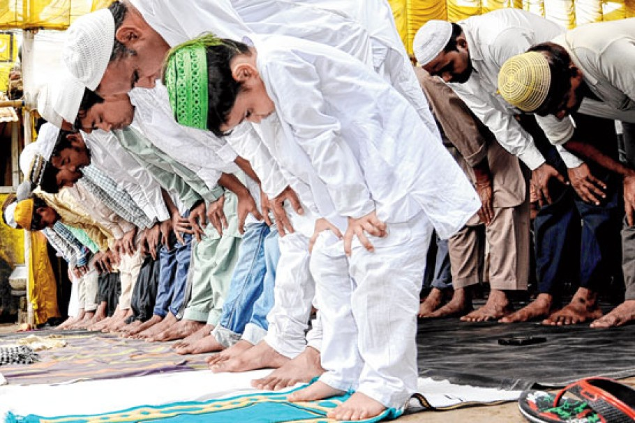
আখিরাত বিশ্বাসের গুরুত্ব
ইমানদার হতে পারে
মানুষকে সৎকর্মশীল করে তোলে
উত্তম চরিত্র ও নৈতিক গুণাবলি অনুশীলন করে

Slide 11
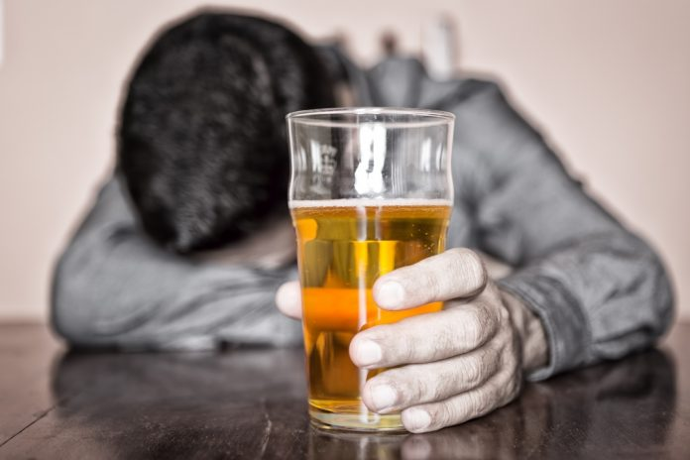
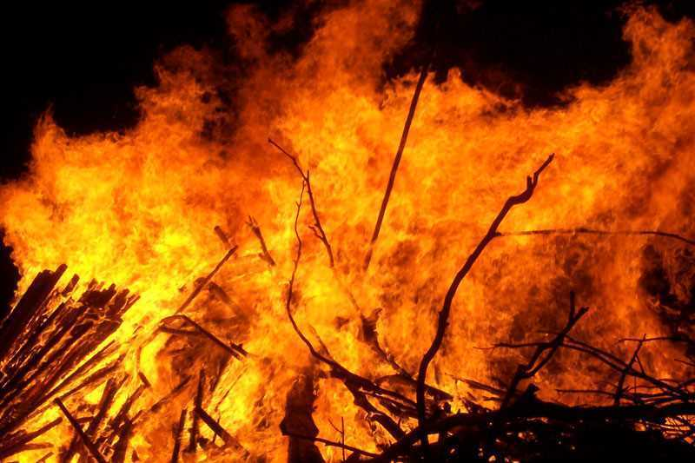
আখিরাত অবিশ্বাসের পরিণতি
যে ব্যক্তি আখিরাতে বিশ্বাস করেনা
সে কাফির বলে গণ্য হবে।
পাপ কাজে লিপ্ত হবে।
পরকালে শাস্তি ভোগ করতে হবে।

Slide 12
আখিরাতে বিশ্বাস স্থাপন করা প্রয়োজন কেন? ব্যাখ্যা কর।

Slide 13
বাড়ির কাজ
আখিরাতে বিশ্বাস স্থাপনের উপায় বর্ণনা কর।

Slide 14
ধন্যবাদ

